Slide 1

P-Thread Posix
Raphaël Schaffo et Damien Gygi
2016 -2017

Slide 2
Sommaire
Introduction
Fonctionnement
P-Thread API
Exemple de code
Didactique application

Slide 3
Introduction
Qu’est ce qu’un Thread ?
Un thread ou fil (d'exécution) est similaire à un processus. Tous deux représentent l'exécution d'un ensemble d'instructions du langage machine d'un processeur.
Plus précisément, un Thread peut être défini comme un processus qui s’exécute indépendamment d’une l’application «main».

Slide 4
Exemple
Nous avons un programme «main» contenant un grand nombre de processus. Maintenant, imaginons que l’on puisse programmé ces processus afin qu’ils s’exécutent simultanément.
Cette exemple peut être défini comme une application «multi-threading»
Plusieurs processus (Thread) qui s’exécutent en même temps (en parallèle)

Slide 5
Fonctionnement
Avant tout il est important de savoir qu’un processus UNIX est créer par le système d’exploitation.
Chaque processus contient plusieurs informations utiles à l’OS
Id du processus
Environnement
Stack
Heap
State
Instructions du programme
…

Slide 6
Fonctionnement (suite)
Une application voulant créer des Threads va en faite demander à l’OS de les créer pour elle
Un Thread:
Existe à travers un processus et utilise les ressources de celui-ci
Possède son propre flux de contrôle indépendant tant que son processus parent existe
Peut partager les ressources de processus avec d'autres threads qui agissent de manière également indépendante
Sait si le processus parent meurt
Plus léger niveau de la création qu’un processus

Slide 7
Utilité
Comme les processus peuvent être exécuter simultanément, si notre machine à plusieurs processeurs à dispositions, le temps d’exécution peut être nettement réduis.
le partage de ressources entre threads permet une communication plus efficace entre les différents threads d'un processus qu'entre deux processus distincts. Là où deux processus séparés doivent utiliser un mécanisme fourni par le système pour communiquer, les threads partagent une partie de l'état du processus, notamment sa mémoire.

Slide 8
P-Thread
Qu’est-ce que P-Thread ?
Historiquement, plusieurs version de Threads ont été implémenté mais toutes celles-ci différaient grandement. Pour pouvoir pleinement utiliser l’avantage que nous offres les Thread et pour proposer un standard pour la programmation sous un système UNIX, on a créer les POSIX THREAD (d’où le P-Thread).
Cette interface a été spécifié dans le standard IEEE POSIX 1003.1c en 1995

Slide 9
P-Thread (suite)
Sur des machines modernes mutli-processeurs, les P-Thread sont utilisés pour de la programmation parallèle par exemple:
Problème de partitionnement
Communication
Programme effort/coût/temps
Issues dans la mémoire
Issue I/O
…

Slide 10
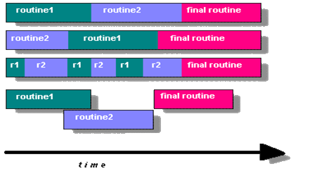
Use P-thread
Pour pouvoir utiliser les avantages de P-Thread il faut avant tout s’assurer que notre tâche (processus) peuvent être exécuté de manière concurrente. C’est-à-dire si par exemple les tâches routines 1 et 2 peuvent être interchangées, découplées, superposées dans le temps:

Slide 11
Model de multi-threading
Manage/Worker: Une thread (le manager) dispatche le travaille à des threads travailleuses. Le manager gèrent les entrées et distribue le travail.
Pipeline: Une tâche est découper en de sous tâches qui vont être traitées en série par des Threads différents.
Peer : Pareil que Manage/Worker, mais après que la Thread principale à créer les autres et distribuer le travail, elle participe aussi.

Slide 12
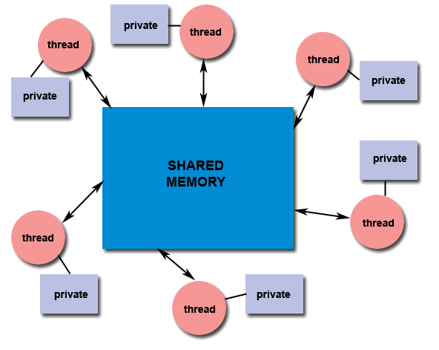
Mémoire partagée
Tous les Threads accèdent à la même Shared ou Global memory
Chaque Thread a aussi ces propres données privées
Le programmeur est responsable pour synchronisé l’accès à la mémoire

Slide 13
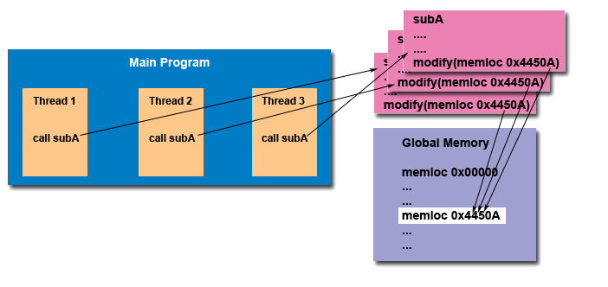
Thread Sécurité (Brève introduction)
Prenons l’exemple d’une application contenant trois Threads qui les exécutent simultanément. Chaque Thread, à l’aide de la méthode call_SubA va accéder à la même case mémoire. Quel problème peut apparaître ? Il se peut que plusieurs Thread accèdent en même temps à la même case mémoire et cela ne doit pas arriver. Dans ce cas le programme n’est pas Thread-safe Il faut donc s’assurer avec un mécanisme que un seul Thread à la fois peut accéder à la même case mémoire.

Slide 14
P-THREAD API
L’API P-Thread a été défini dans le standard ANSI/IEEE POSIX 1003.1 et offre:
Gestion de Thread: création, destruction et jointure de Thread
Mutexes: Création, suppresion et gestion de mutexes (Un mutex est une technique utilisée en informatique pour obtenir un accès exclusif à des ressources partagées )
Synchronisation: Gestion des verrous et des barrières
Variables de conditions: Comprend des fonctions pour créer, détruire, attendre et signaler en fonction des valeurs de la variables de condition spécifiées.
Son langage de programmation est le C

Slide 15
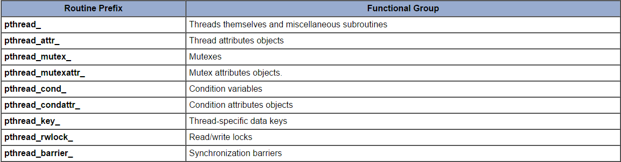
Convention de nommage de P-thread

Slide 16
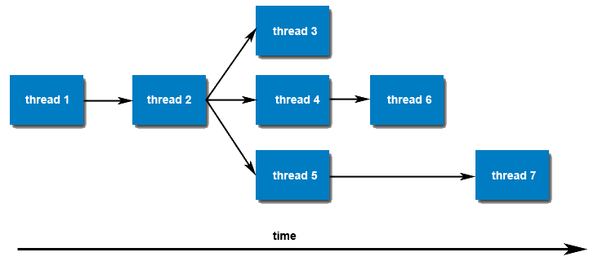
Thread combinaison
Une fois créer les Threads peuvent elle-même en créer d’autre.

Slide 17
Création et suppression de P-Threads
Création:
Instanciation: pthread thread1;
Création:
const char *message1 = "Thread 1";
pthread_create( &thread1, attributes, function, (void*) message1);
Lors de la création on peu ajouter des attributs qu’on a défini auparavant et on doit spécifier la fonction que le thread utilise. Message 1 correspond à l’argument qui est passé à la fonction.

Slide 18
Création et suppression de P-Threads
Suppression de Thread:
Pour la suppression de Thread il existe plusieurs moyen de le faire, tout dépendant si on veux attendre que le thread soit arrivé au terme de son travail ou non.
Pour arrêter un thread sans prendre compte sont état:
pthread_exit( thread1);
Pour arrêter un thread tant que le thread cible n’est pas fini (attente sur un autre thread):
pthread_join( thread1);
Pour annuler un thread:
pthread_cancel( thread1);

Slide 19
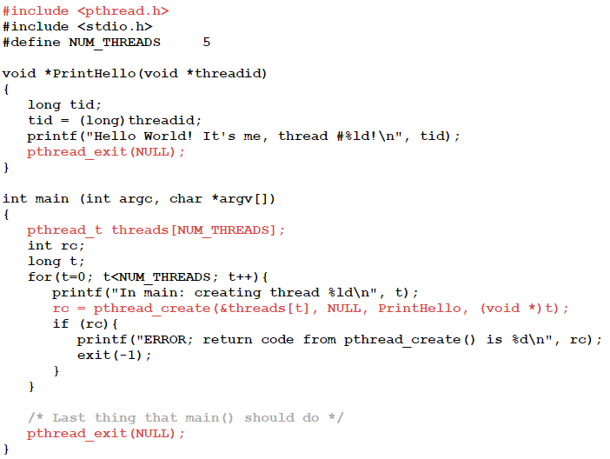
P-thread Exemple en C
Un tableau de cinq threads est instancié
Cinq threads sont créés
Ces threads vont afficher: «Hello World, It’s me» + leur numéro de Thread.
Ces threads fonctionnant en parallèle, à l’exécution du code on se rend compte que le résultat final n’est pas toujours le même tout dépendant qu’elle thread fini en premier.

Slide 20
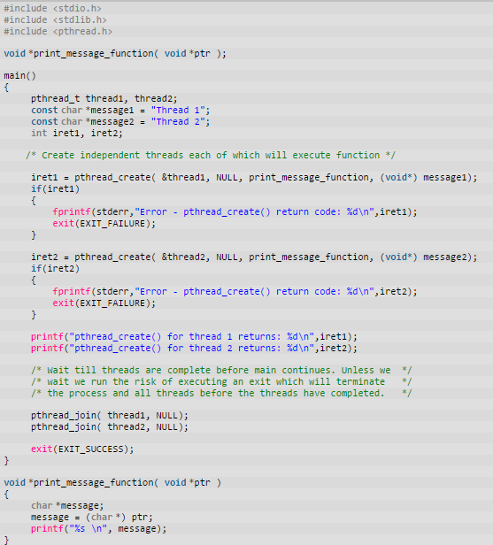
P-thread Exemple en C
Deux threads sont instanciés
Deux threads sont créés, elles utilisent une la même fonction mais pas le même argument.
On attend sur la fin des deux threads avant de continuer, dans ce cas avant de finir le programme.
Pour la programmation en C il vous est conseillé d’utilisé Codeblocks : http://www.codeblocks.org/

Slide 21
P-thread Management et sécurité
Pour la partie management de P-Thread, et la partie sécurité nous vous invitons à visiter ce lien: https://computing.llnl.gov/tutorials/pthreads/
Ces deux domaines demanderont une plus grande étude niveau du fonctionnement des Threads et utiliseront la notions de programmation concurrente et sont donc plus adapté pour des programmeurs avancés ou intéressés.

Slide 22
Références
https://computing.llnl.gov/tutorials/pthreads/
http://www.codeblocks.org/
http://www.yolinux.com/TUTORIALS/LinuxTutorialPosixThreads.html
https://fr.wikipedia.org/wiki/Threads_POSIX

